Slide 1

Résultats Mini-Zone
(Rencontre format virtuel)
8 décembre 2021

Slide 2
Projet mini-zone St-Alexis
Échantillonner plus pour mieux comprendre !
Le projet s’est terminé en mai 2021 (2 ans)
Suivi des échantillonnages (2 mois) dans une zone spécifique St-Alexis (21 sites)
Voici un court résumé …

Slide 3
Objectifs du projet
Augmenter la fréquence d’échantillonnage de tous les sites de la zone ciblée pour mieux comprendre la dynamique des souches sauvages qui circulent et des nouvelles introductions
Éradiquer les souches sauvages de SRRP de la zone
Si réussite = mettre en place le même projet dans une autre zone du CLÉ Santé Rive-Nord

Slide 4
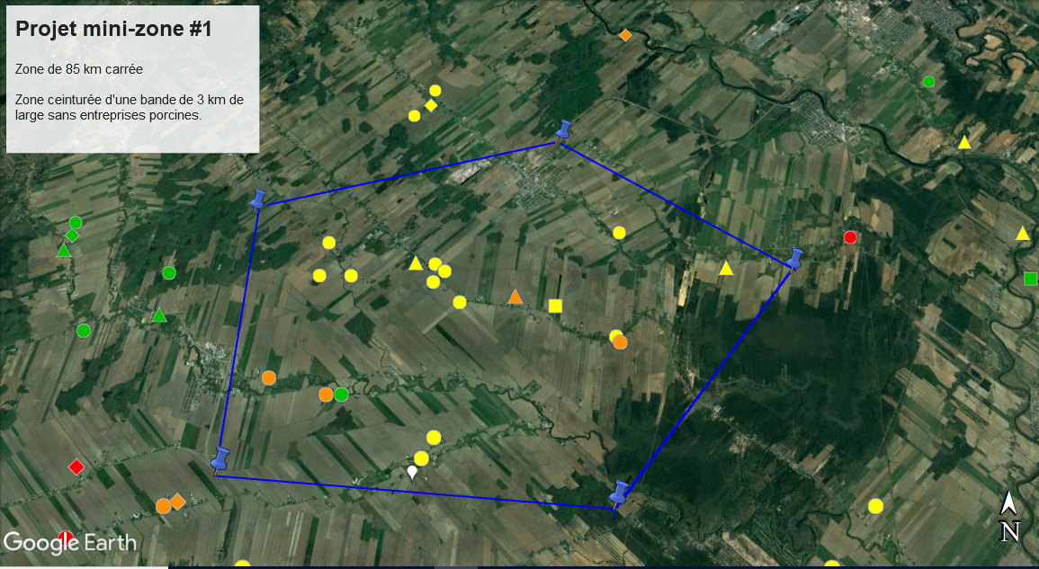
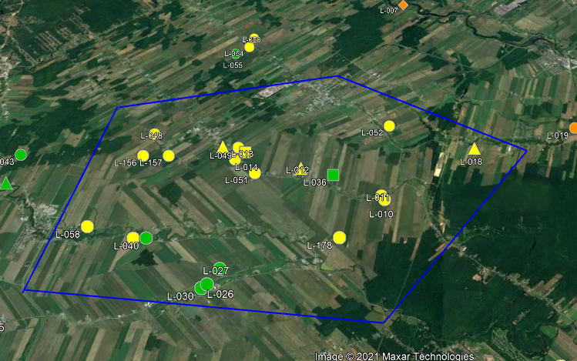
Voici la zone choisie
2019
2021

Slide 5
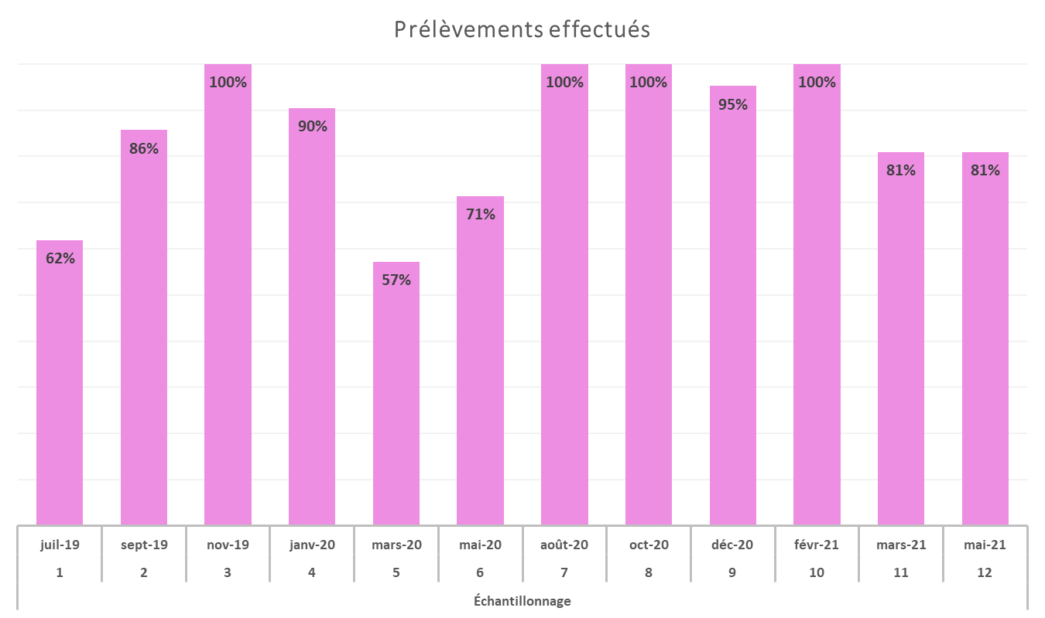
Participation des sites

Slide 6
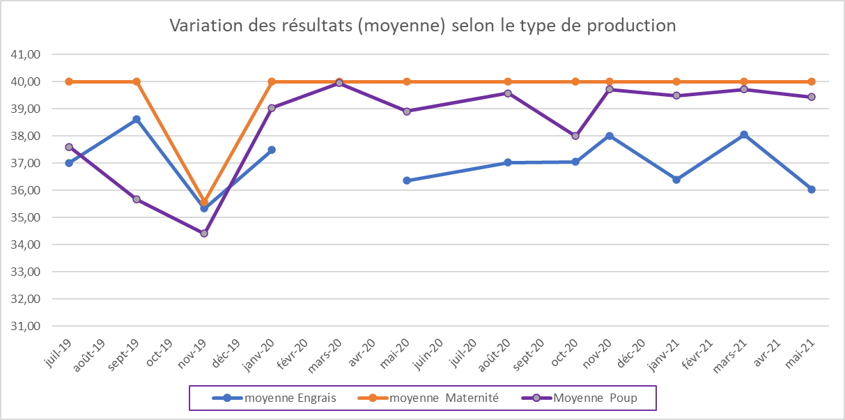

Slide 8
Résumons
Les variations sont reliées principalement aux sites d’engraissements;
Plusieurs résultats douteux; séquençage demandé  confirmation positif vaccinale (MLV-like/ Fostera/ Ingelvac)
4 contaminations de sites (engraissements); présence et confirmation du virus sauvage (TP/TV)
1 site douteux , pas de confirmation après le séquençage
  Causes possibles;
  Contamination en amont ou sur le site ?
  Raison inconnue ?

Slide 9
Revenons aux Objectifs du projet
Augmenter la fréquence d’échantillonnage de tous les sites de la zone ciblée pour mieux comprendre la dynamique des souches sauvages qui circulent et des nouvelles introductions
  OK , échantillonnages aux 2 mois
    Merci aux producteurs(trices) et aux différents superviseurs(es)
Éradiquer les souches sauvages du SRRP de la zone
  ☺ En mai 2021 , OK aucune présence du virus sauvage
  ☺ En octobre 2021, maintient des statuts sans virus sauvage
Si réussite = mettre en place le même projet dans une autre zone du CLÉ Santé Rive-Nord
   Le projet a apporté des confirmations pour l’autre étape
                Objectifs atteints 

Slide 10
Points soulevés :
1. Échantillonnages sont importants dans les pouponnières et engraissements
2. Échantillonnages réguliers ; difficile à maintenir le rythme dans tous les cas
3. L’importance des superviseurs(es) (surtout dans les poup. et engraissements)
Les résultats sont parfois inattendus
  Lot négatif mais suite à des échantillonnages … résultats positifs
  Lot sans signes cliniques peut s’avérer positif suite à un prélèvement
Des résultats douteux provoquent souvent des interrogations suffisantes pour investiguer plus !!
Quel leçon retirons–nous ?
Un échantillonnage régulier peut s’avérer utile pour toutes les raisons ci-haut mentionnées.

Slide 11
Projet mini-zone St-Alexis (suite)
Les tests sont très importants ! Faut tester !
C’est la manière la plus simple et efficace d’avoir des résultats d’un site
  . D’où l’importance du prélèvement annuel demandé par la Clé
  Prochaine étape !!!!!!
  La Clé collabore dans un projet avec les EPQ, CDPQ et RSB pour bonifier différents avenus de tests qui pourraient s’avérer pertinent et surtout facilitant
  Suite au projet Mini-zone St-Alexis, 2 nouvelles zones de la Clé sont ciblées pour la prochaine étape. Ces zones ont la présence du virus sauvage et/ou une problématique récurrente d’influenza.

